Slide 1

Challenger-App „Die 2/3-Reihe + 1“
L. Häfner, M. Brockskothen, N. + L. Nappenfeld

Slide 2

Agenda
Technologien
Berechnungen
Projektstand
Fazit

Slide 3

Technologien für die Highscore
Persistieren von Daten
Statt Datenbank
Android Shared Preferences
Kein eigener Filereader notwendig
Bleiben beim Schließen der App erhalten
Format: XML

Slide 4
Verwendung der Shared Preference
Einzelne Datenfelder
Objekte Persistieren
new HighScore(getSharedPreferences("Challange", Context.MODE_PRIVATE));
HighScore(SharedPreferences sharedPref){ this.sharedPref = sharedPref; HS_1 = sharedPref.getFloat("HS_1",0);
editor = sharedPref.edit();
editor.putFloat("HS_1",HS_1);
editor.apply();
}
public void saveUserData(
SharedPreferences mPrefs, UserData userData) { SharedPreferences.Editor prefsEditor = mPrefs.edit(); Gson gson = new Gson(); String json = gson.toJson(userData); prefsEditor.putString("UserData", json); prefsEditor.commit(); } public UserData loadUserData(SharedPreferences mPrefs) { Gson gson = new Gson(); String json = mPrefs.getString("UserData", ""); UserData obj = gson.fromJson(json, UserData.class); return obj; }

Slide 5
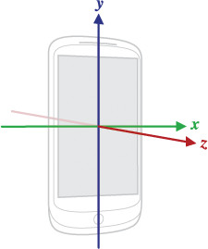

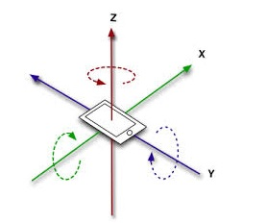
Technologien
Sensordatenauswertung
Beschleunigungssensoren
Lichtsensor
Rotationssensor

Slide 6
Berechnung - Hochsprung/Weitsprung (1)
Problem
Berechnungen sind sehr ungenau
Ursache
Numerische Integration
Daher
Berechnung der Höchstgeschwindigkeit anstatt Weg
Fehler warden reduziert
Verwendung der Simpsonregel (einfache Integration)
Vorher jedoch
Messwerte glätten
Notes:
FEHLER GESEHEN??
Ich geh auf Berechnungen ein
Mehrmals gesagt, kompliziert
Grund doppelte numerische Integration
Geeinigt
1mal numerisch
Simpsonregel verwendet
Erklär ich gleich
Auch noch aufgefallen, ausreisser
Erhöhen die Fehler
Müssen geglättte werden

Slide 7
Berechnung - Hochsprung/Weitsprung (2)
Notes:
Beschleunigungsdaten die der Sensor liefert (Rohdaten)
Ändern sich rasen schnell
Messwerte fehlerhaft
Deswegen vorher glätten
Methode „gleitender Mittelwert“
Für jeden Punkt eine bestimmte Anzahl Nachbarwarte und Mittelwert
Ausschnitt mit Nachbarwerten wird „Fenster“ genannt
Nach und nach Fenster um einen Punkt weiter
Rundere Form -> positiv auf das Berechnungsergebnis

Slide 8

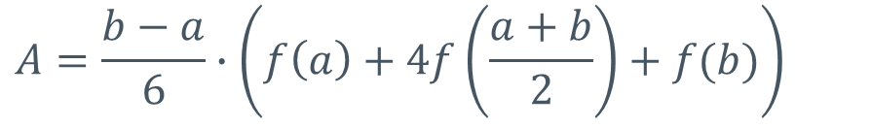



Berechnung - Hochsprung/Weitsprung (3)
$$A=\frac{b−a}{6}∙\left(f\left(a\right)+4f\left(\frac{a+b}{2}\right)+f(b)\right)$$
Simpsonregel
$$m$$
$$a$$
$$m$$
$$b$$
Notes:
Fläche drunter beschleunigungsfunktion ist ja die Geschwindigkeit
Für die Simpsonregel entschieden
Ganzrationale Funktion 5. Grades
Fläche von -2 bis ´+2
Summierte Simpsonregel, in n Teilbereiche hier 4
Jeder Bereich wird durch eine exakt integrierbare Parabel angebähert
Man brauch 3 Punkte
Danach fläche berechnen
- aufsummieren

Slide 9
Berechnung - Drehung
Sensor gibt Winkel auf den Kreis zurück
Teilweise werden Gradzahlen geschluckt
Arbeiten mit Kontrollbereichen
Kontrollbereich + 180
Wenn Winkel im Kontrollbereich
Setze Kontrollwinkel auf +180
Anzahl Drehung +1

Slide 10
Rotation Messergebnisse
Ruhiges Drehen in der Hand
Unruhige Drehung in der Hand

Slide 11
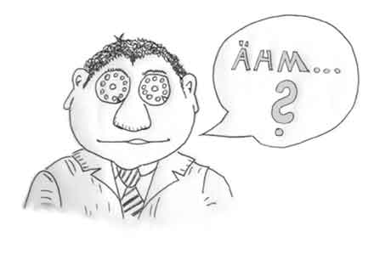

Abschließender Projektstand
App für Challenges
Challenges in
Hochsprung → Wer springt am schnellsten
Weitsprung → Wer rennt am schnellsten
Drehung
Rangliste für alle Teilnehmer
Berechnungen von Drehung, Hoch- und Weitsprung nach wie vor Problematisch

Slide 12


Slide 13
Fazit
Projektidee: Anwender zum Bewegen animieren
Grundlegende Android-Programmierung wurde erlernt
Insbesondere das Ansteuern und Auswerten der Sensordaten
Allgemein noch: korrekte Wegberechnungen auch in Zukunft noch eine große Herausforderung

Slide 14


SCHÖNES
WOCHENENDE

